Slide 1
ЛИТЕРАТУРНЫЕ
ШАШКИ

Slide 2
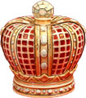
8
7
6
5
4
3
2
1
A
B
C
D
E
F
G
H

Slide 3
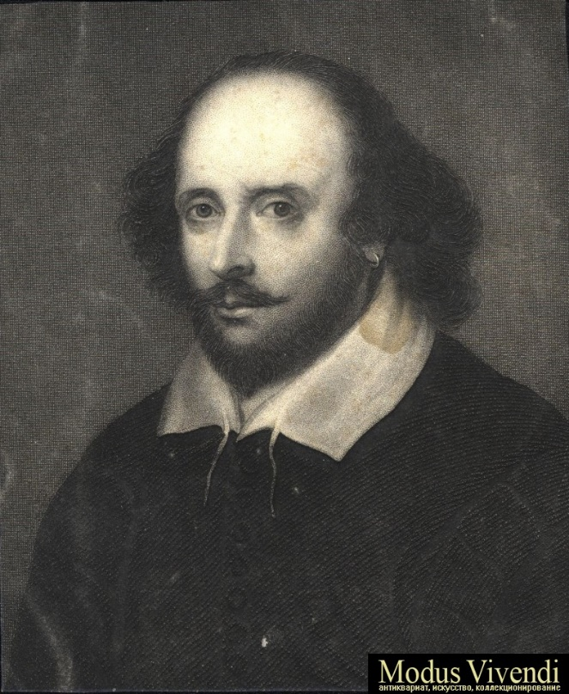
В каком городе происходит действие трагедии У.Шекспира «Ромео и Джульетта»?
1
Рим
2
Неаполь
3
Венеция
4
Верона

Slide 4
Назовите кличку коня Казбича
1
Фру-фру
2
Митька
3
Карагез
4
Изумруд

Slide 5
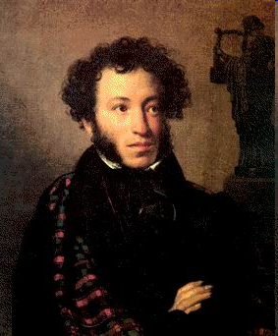
Знаменитый портрет А.С.Пушкина принадлежит кисти…
1
Репина
2
Кипренского
3
Перова
4
Брюллова

Slide 6
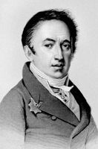
Какому литературному направлению принадлежит повесть Н.М.Карамзина «Бедная Лиза»?
1
Модернизм
2
Романтизм
3
Сентиментализм
4
Классицизм

Slide 7
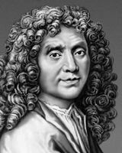
Какая пьеса не принадлежит перу Мольера?
1
«Смешные жеманницы»
2
«Тартюф»
3
«Пигмалион»
4
«Мнимый больной»

Slide 8
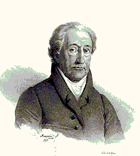
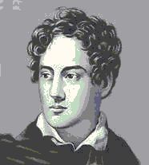
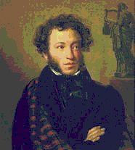
Кто из следующих авторов не писал о Дон Жуане?
1
Мольер
2
Гете
3
Байрон
4
Пушкин

Slide 9
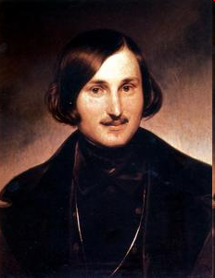
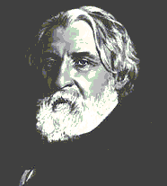
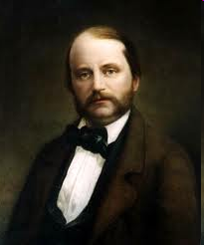
Кто из русских писателей ни разу не был за границей?
1
Н.В.Гоголь
2
А.С.Пушкин
3
И.С.Тургенев
4
И.А.Гончаров

Slide 10
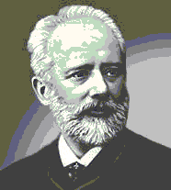
Какая опера П.И.Чайковского была создана не по мотивам пушкинских произведений?
1
«Евгений Онегин»
2
«Мазепа»
3
«Иоланта»
4
«Пиковая дама»

Slide 11
Какого литературного журнала не было в XIX веке?
1
«Современник»
2
«Московитянин»
3
«Отечественные записки»
4
«Аполлон»

Slide 12
Кто из русских писателей похоронен не на Литераторских мостках Волковского кладбища?
1
А.С.Пушкин
2
И.С.Тургенев
3
А.А.Блок
4
Г.И.Успенский

Slide 13
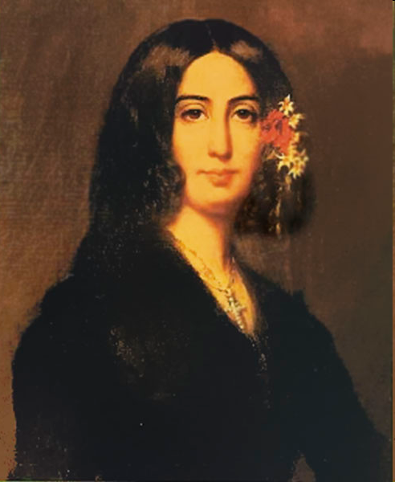
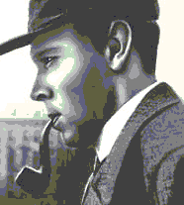
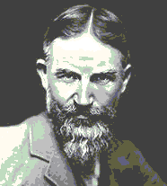
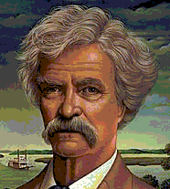
Какое из следующих имен писателей не является псевдонимом?
1
Жорж Санд
2
Даниил Хармс
3
Бернард Шоу
4
Марк Твен

Slide 14
Какая усадьба не принадлежала русскому писателю?
1
Богучарово
2
Щелыково
3
Мелихово
4
Спасское-Лутовиново

Slide 15
Кто из героев не бывал в Петербурге?
1
Капитан Копейкин
2
Самсон Вырин
3
Вакула-кузнец
4
Кулигин

Slide 16
Кто из литературных персонажей не был учителем?
1
Бопре
2
Трофимов
3
Базаров
4
Лопухов

Slide 17
В каком из произведений не описываются военные события?
1
«Выстрел»
2
«Тарас Бульба»
3
«Капитанская дочка»
4
«Полтава»

Slide 18
Какая героиня произвела своим пением сильнейшее впечатление на героя при их первой встрече?
1
Катерина Кабанова
2
Татьяна Ларина
3
Наташа Ростова
4
Ольга Ильинская

Slide 19
Какому литературному герою принадлежат стихи, положенные в основу звучащей арии?
1
Грушницкий
2
Обломов
3
Аркадий Кирсанов
4
Владимир Ленский

Slide 20
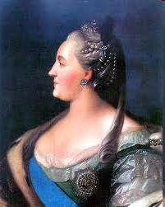
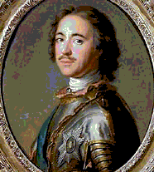
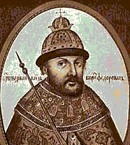
Кто из русских самодержцев не являлся героем произведений А.С.Пушкина?
1
Екатерина II
2
Петр I
3
Иван IV Грозный
4
Борис Годунов

Slide 21
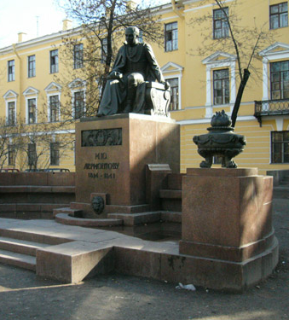
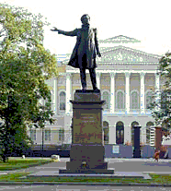
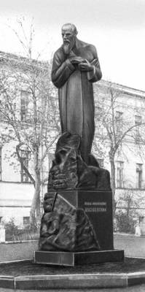
Какой памятник находится не в Петербурге?
1
Памятник М.Ю.Лермонтову
2
Памятник А.С.Пушкину
3
Памятник Н.Г.Чернышевскому
4
Памятник Ф.М.Достоевскому

Slide 22
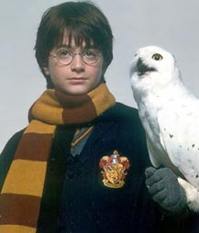
Кто выдал Волан-де-Морту родителей Гарри Поттера?
1
Севирус Снегг
2
Питер Педигрю
3
Сириус Блэк
4
Римус Люпин

Slide 23
Какую фамилию носила возлюбленная И.С.Тургенева?
1
Воронцова
2
Виардо
3
Панаева
4
Денисьева

Slide 24
Кто из известных сыщиков служил в полиции?
1
Эркюль Пуаро
2
Мегрэ
3
Огюст Дюпен
4
Шерлок Холмс

Slide 25
Внимание!
Видео-сюжет!
Пьеса какого русского писателя и драматурга легла в основу комедии Л.И.Гайдая?
1
Е.Замятина
2
М.Булгакова
3
М.Зощенко
4
М.Горького

Slide 26
Какой роман братьев Стругацких лег в основу художественного фильма А.Тарковского «Сталкер»?
1
«Сказка о тройке»
2
«Улитка на склоне»
3
«Пикник на обочине»
4
«Понедельник начинается в субботу»

Slide 27
Какому литературному герою принадлежит следующий афоризм: «Командовать парадом буду я!»?
1
Сергей Сергеевич Паратов
2
Остап Бендер
3
Андрей Болконский
4
Юрий Ромашов

Slide 28
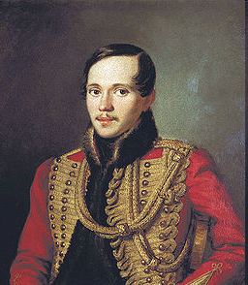
Кто из писателей не создал драматических произведений?
1
М.Ю.Лермонтов
2
И.А.Гончаров
3
И.С.Тургенев
4
А.С.Пушкин

Slide 29
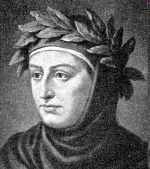
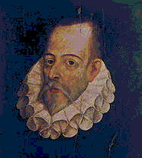
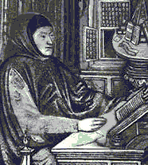
Кто из перечисленных авторов не принадлежит эпохе Возрождения?
1
Д.Бокаччо
2
М.Сервантес
3
И.Гете
4
Ф.Петрарка

Slide 30
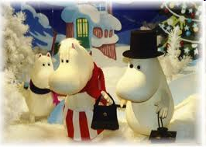
Кто из известных сказочников создал образ Мумми Тролля?
1
Алан Александр Милн
2
Астрид Линдгрен
3
Сельма Лагерлеф
4
Туве Янсон

Slide 31
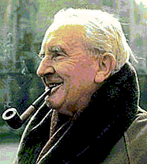
Какое название не придумано Д.Толкиеном?
1
Изенгард
2
Мордор
3
Эльсинор
4
Рохан

Slide 32
Какое литературное объединение существовало в XIX веке?
1
«Серапионовы братья»
2
«ЛЕФ»
3
«Арзамас»
4
«ОБЭРИУ»

Slide 33
… - Хоровая песня в средневековой западноевропейской поэзии, позднее – небольшое сюжетное стихотворение, в основе которого чаще всего лежит какой-то необычайный случай.
О каком литературном жанре идет речь?
1
Ода
2
Поэма
3
Баллада
4
Сонет

Slide 34
«А там нивы с волнующимися, разноцветными хлебами шли амфитеатром и примыкали к темному лесу»
Назовите использованное автором художественное средство?
1
Метонимия
2
Метафора
3
Гипербола
4
Сравнение

Slide 35
«Высокой страсти не имея
Для звуков жизни не щадить,
Не мог он ямба от хорея,
Как мы ни бились, отличить.»
Определите стихотворный размер, использованный автором.
1
Амфибрахий
2
Ямб
3
Хорей
4
Дактиль

